Slide 1
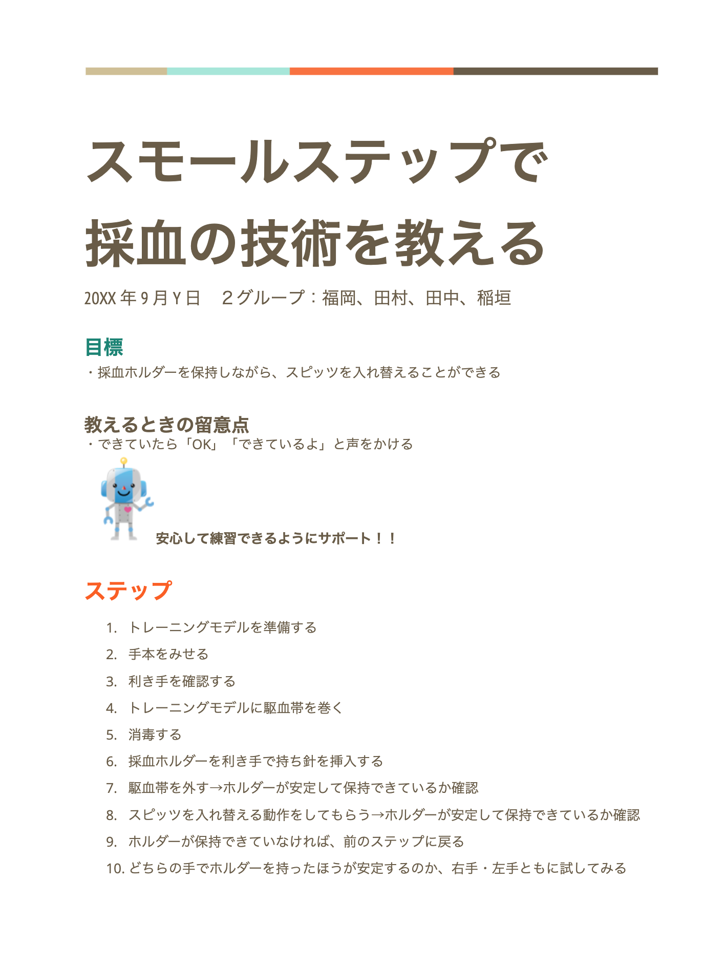
2グループは進んでいるけど、3グループは目標も決まっていない…
グループに入って様子をみてみよう

